Slide 1
감염병 확산에 따른 지역사회 위기와 미디어의 역할
2020년 5월 8일
제주대학교 언론홍보학과 교수 최낙진

Slide 2
1
‘코로나19’ 전후의 제주
2
제주특별자치도의 위기관리
3
제주미디어의 ‘코로나19’ 보도
4
감염병 재난보도와 미디어의 역할

Slide 3
1
‘코로나19’ 전후의 제주

Slide 4
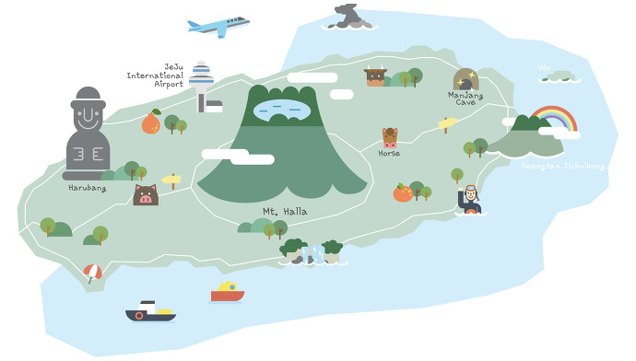
제주도 인구 및 2019/2020년 관광객 수
제주도 인구
2019년 11월 기준, 총 인구 696,857명
관광객 입도 현황
2019년 총계: 15,286,136명(전년대비 6.8% 증가)
2020년 1월: 1,250,046명(전년 월대비 10.5% 증가)
2020년 2월: 628,804명(전년 월대비 43.4% 감소)
*출처: 제주특별자치도청 홈페이지
https://www.jeju.go.kr/open/open/iopenboard.htm?category=1035&act=view&seq=1234836

Slide 5
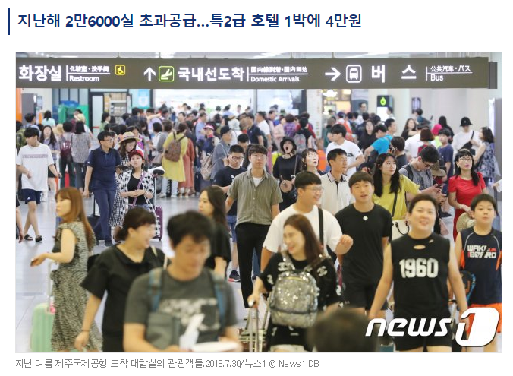
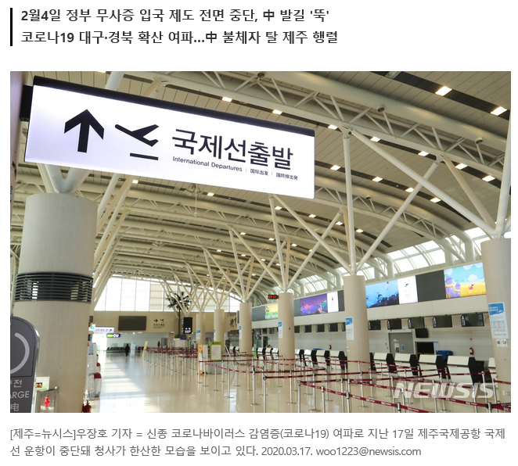
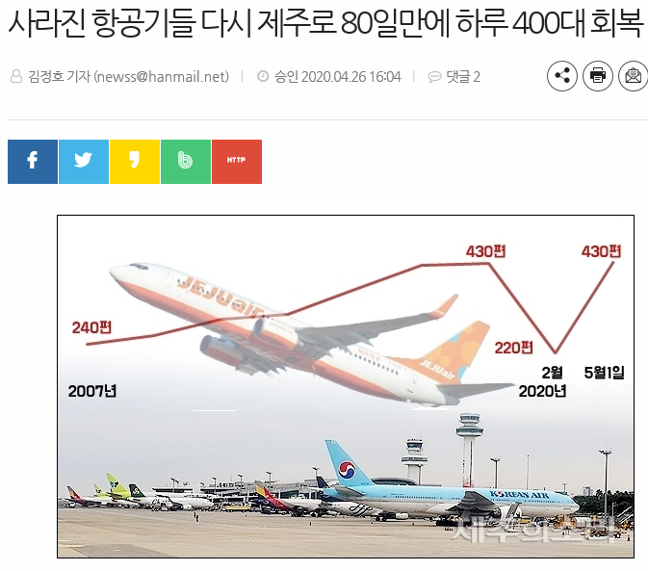
‘코로나19’ 전후의 제주공항
2019년
2020년 3월
2020년 4월 26일(일)

Slide 6
2
제주특별자치도의 위기관리

Slide 7
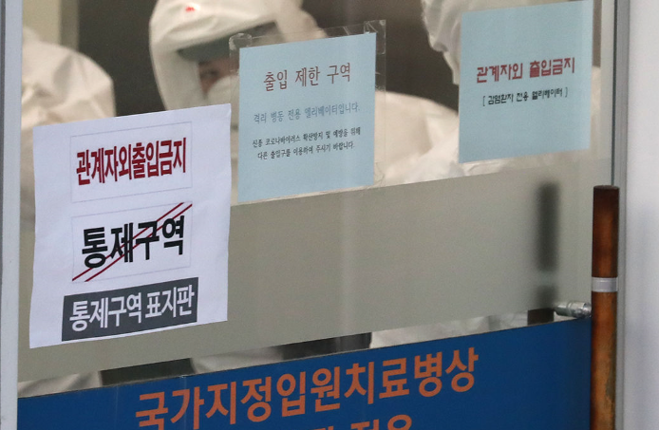
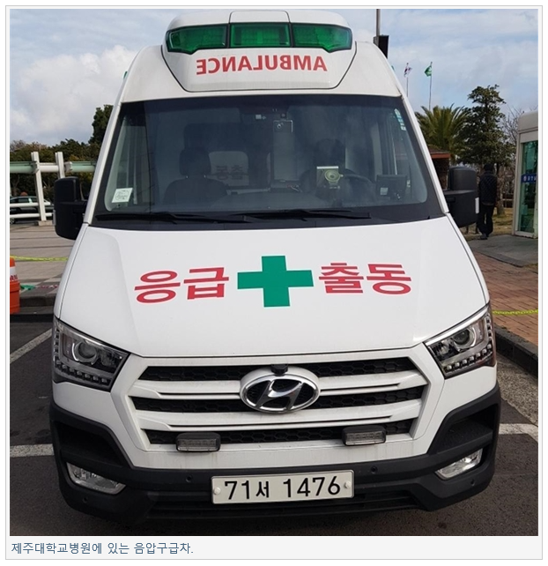
‘코로나 19’ 국면 제주도 내 의료 현황
2020년 2월 23일
제주도 음압병상 수 17개(병실수 16개), 전국 음압병상 가운데 제주의 확보 비율은 1.66%에 그침
2020년 3월 2일
감염병 관리기관 3곳 대상, 소개명령에 따라 444병상 확보
제주도내 의료기관 현황
제주시: 1차 병원 647개, 2차 병원 20개
서귀포시: 1차 병원 207개, 2차 병원 4개
상급종합병원 전무
음압격리병실 현황(2020년 3월 12일 기준)
음압격리병실: 제주대병원 8실-9병상, 서귀포의료원 3실-3병상, 한라병원 4실-4병상, 중앙병원 1실-1병상 등 16실-17병상에 불과, 이 가운데 입원 치료가 가능한 음압병실은 11개에 불과
감염병 의료인력 현황
감염내과 전문의 4명, 호흡기내과 전문의 11명
2020년 3월 13일
제주도가 정부의 제1회 추가경정예산에 음압구급차 6대(도내 보건소 6개소에 각 1대씩 배치하기 위해) 구입 예산을 반영해달라고 공식 요청
2020년 4월 2일
6대 구입 예산인 12억원을 교부받음
*참조: 의료시설-인력 수준 상대적 열악. <한라일보, 2020.03.12.>
http://m.ihalla.com/article.php?aid=1583938800677304073

Slide 8
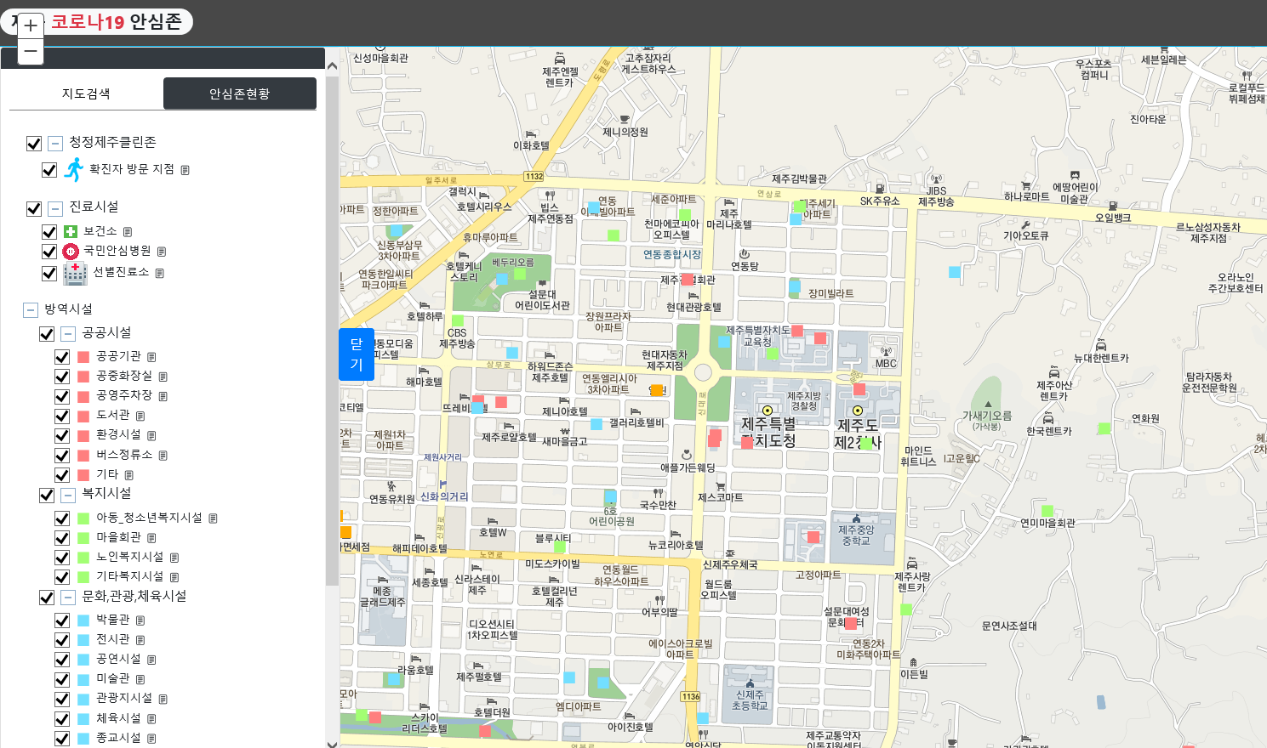
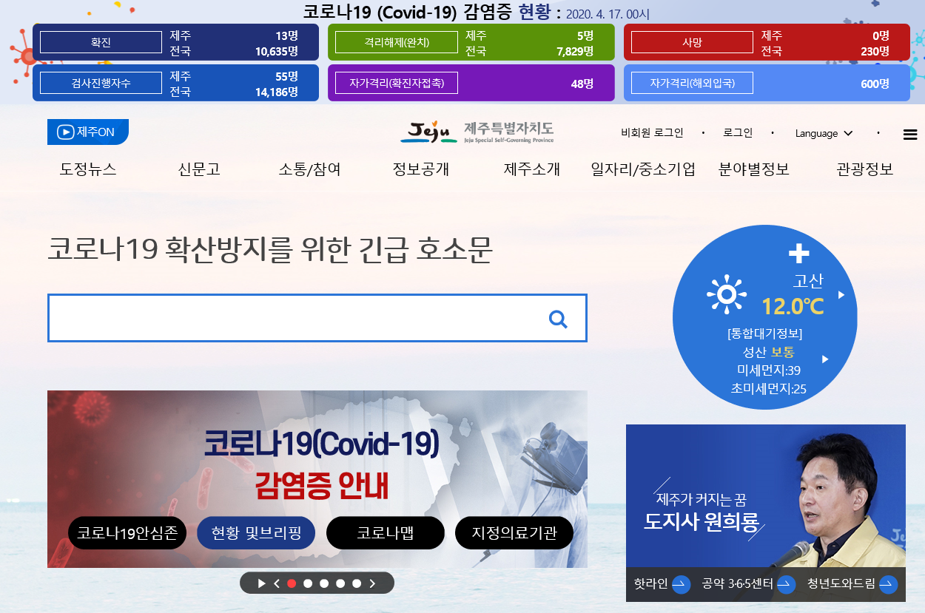
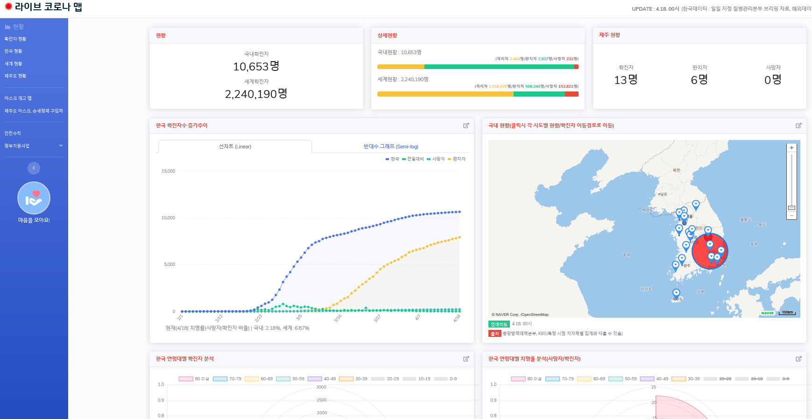
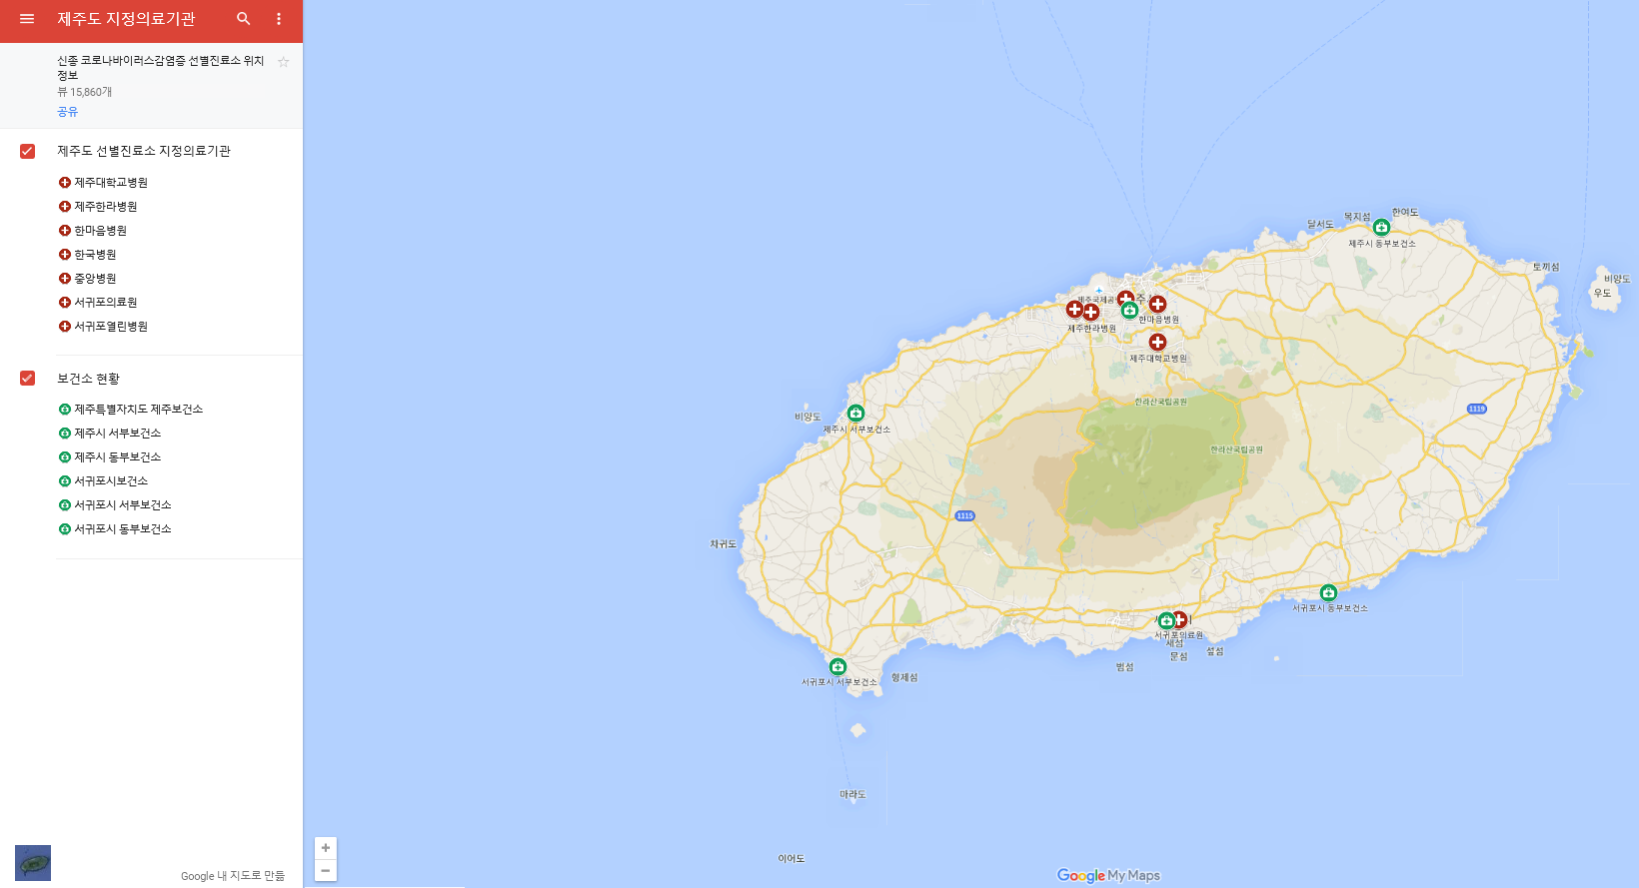
제주특별자치도청 홈페이지 메인 화면

Slide 9
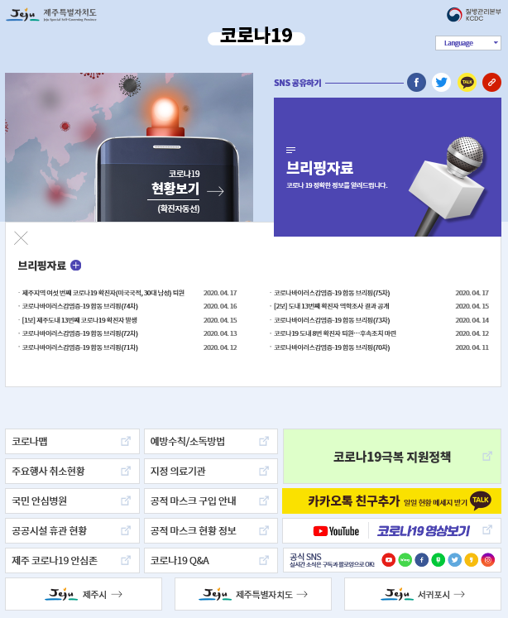
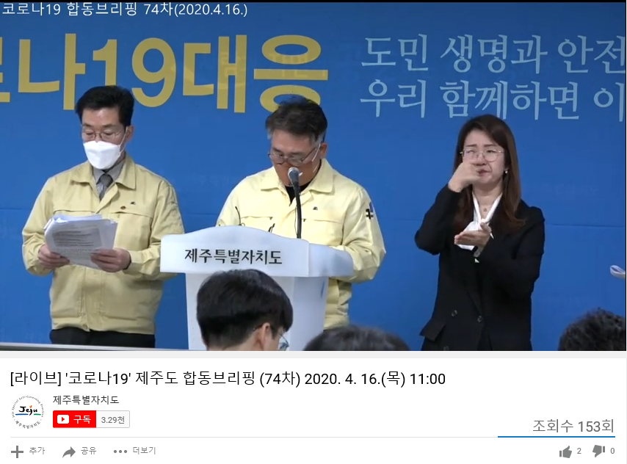
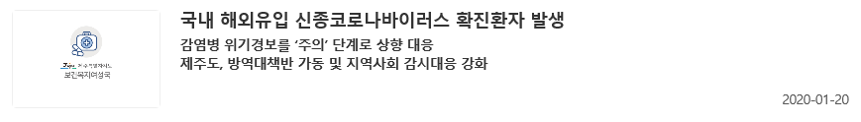
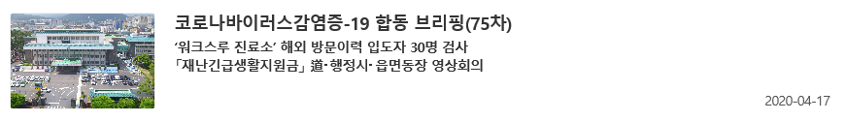
제주특별자치도청 홈페이지 브리핑자료
제주도는 1월 20일부터 ‘코로나19’ 관련 합동브리핑을 도청 기자실에서 매일 진행함
4월 17일 기준 75차례의 합동 브리핑을 실시함
합동 브리핑 영상은 제주도청 YouTube를 통해 제공되고, 관련 내용은 <브리핑자료> 코너를 통해 제공됨
JIBS, KCTV는 합동브리핑 내용을 매일 라이브로 제공함

Slide 10
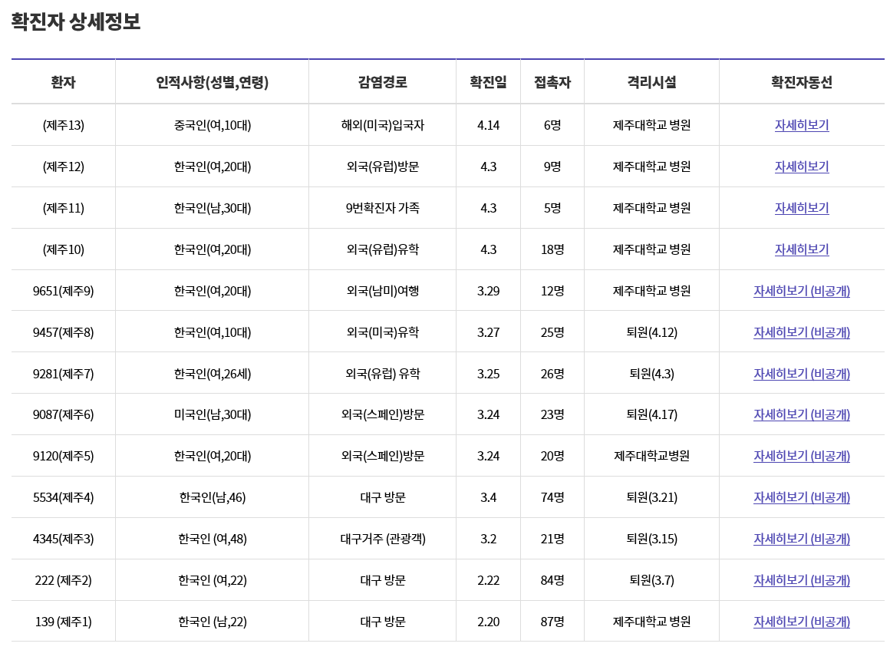
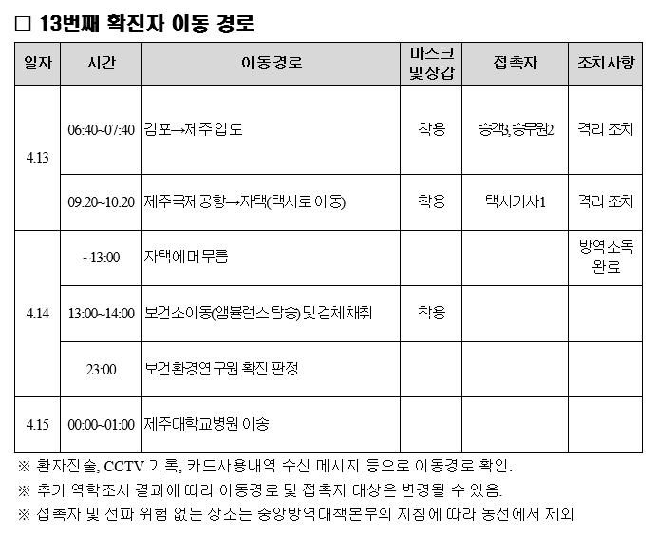
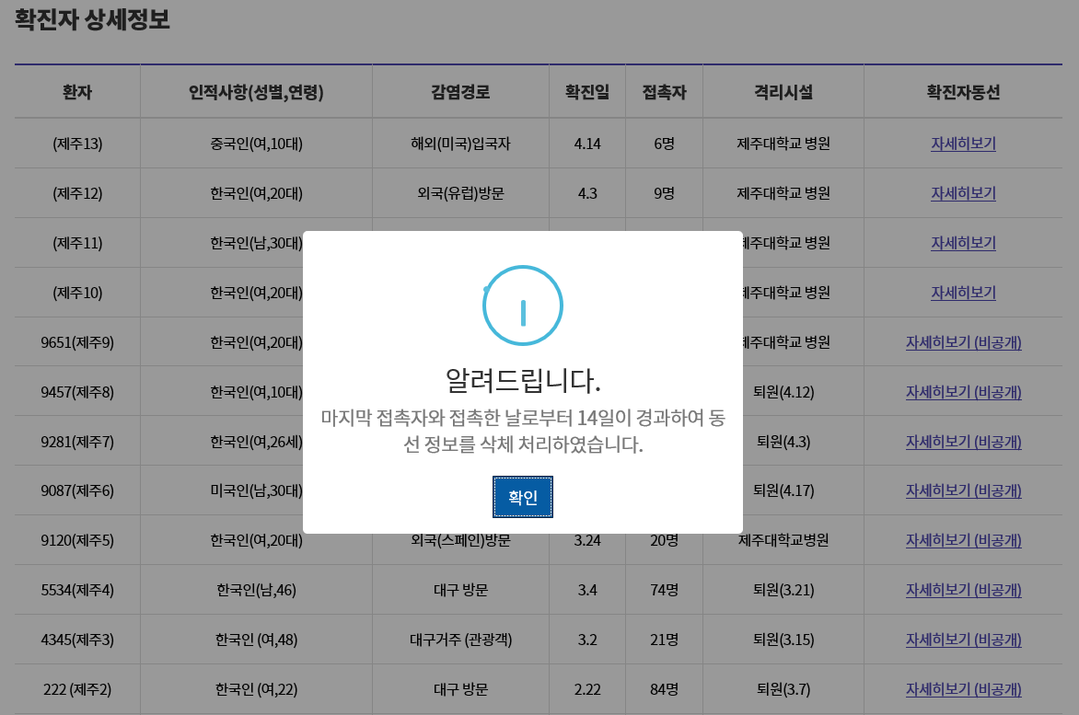
‘코로나19’ 확진자 동선 공개 기준
확진자 동선에 대한 상세정보 제공
확진자 접촉일로부터 14일 경과 후, ‘사생활 보호’ 위해 동선 정보 삭제

Slide 11
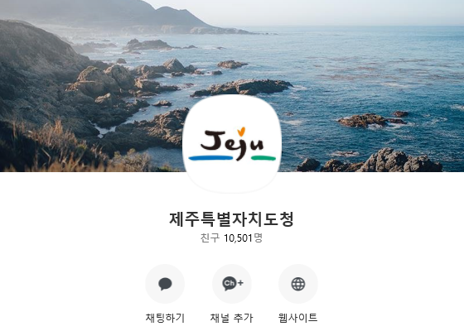
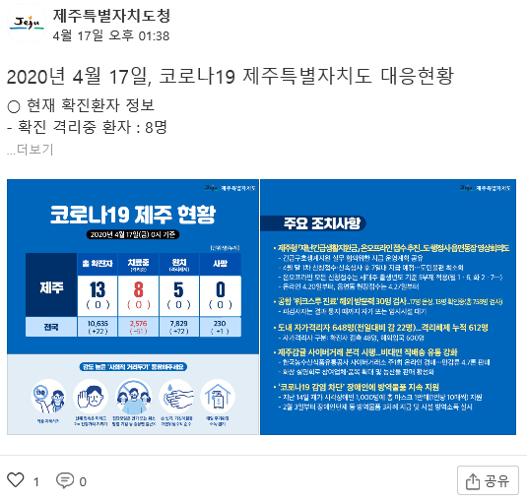
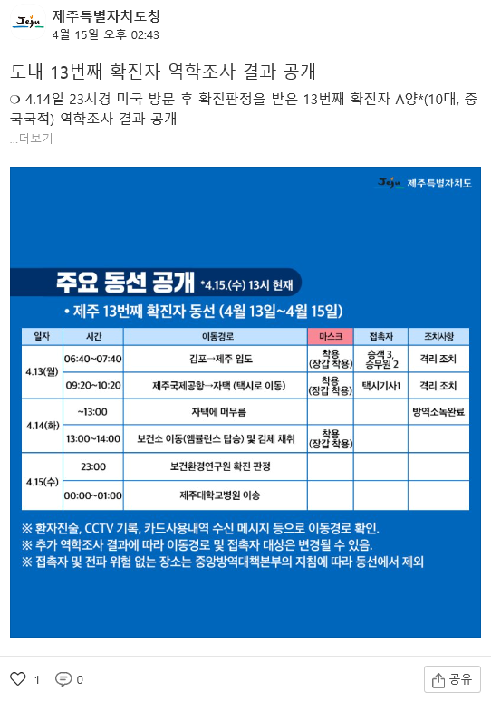
제주특별자치도청 카카오톡 친구 추가
카카오톡을 통해 도민들에게 ‘코로나19’ 관련 일일 현황 메시지 제공

Slide 12
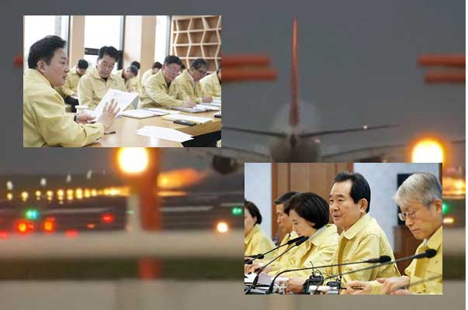
18년 만에 ‘외국인 무사증’ 제도 중단
2020년 2월 2일(일)
원희룡 제주도지사는 “이번 조치(외국인 무사증 제도 중단)는 도민 건강과 안전, 청정제주를 지키기 위해 정부와 긴밀한 논의를 거치며 숙고한 끝에 내린 결단”이라며 “뼈를 깎는 고통스러운 결정이었다”고 밝힘
*참조: 18년 만에 중단된 제주 무사증… “뼈를 깎는 고통스러운 결정”, <KBS제주, 2020.02.02.>
http://news.kbs.co.kr/news/view.do?ncd=4373393

Slide 13
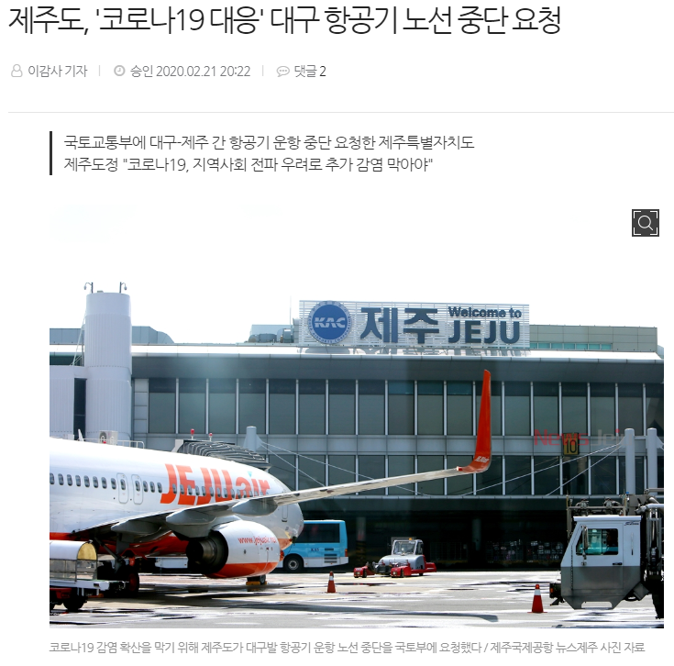
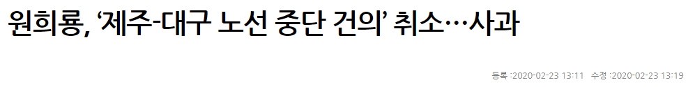
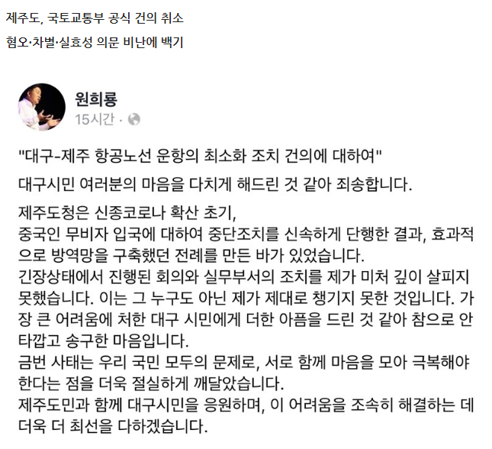
‘제주-대구’ 비행기 운항 중단 요구 및 사과
2020년 2월 21일(금)
중단 요청 하루 만에 번복

Slide 14
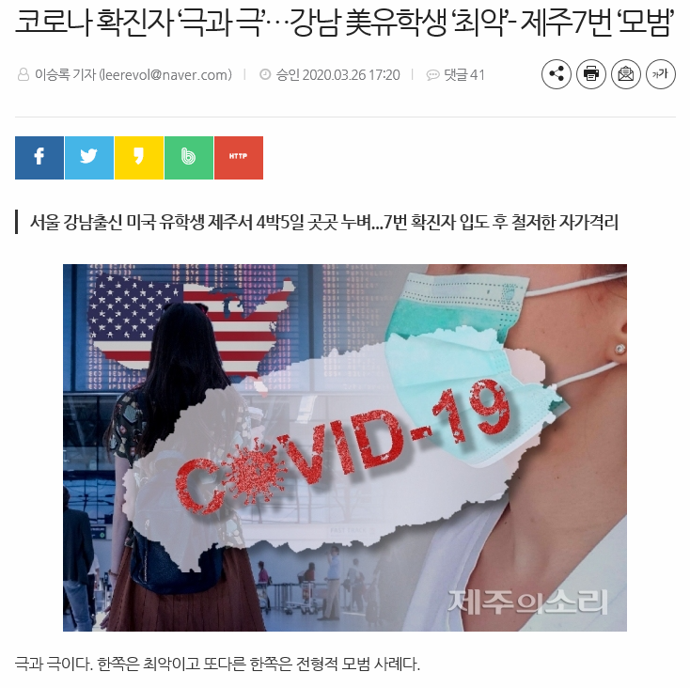
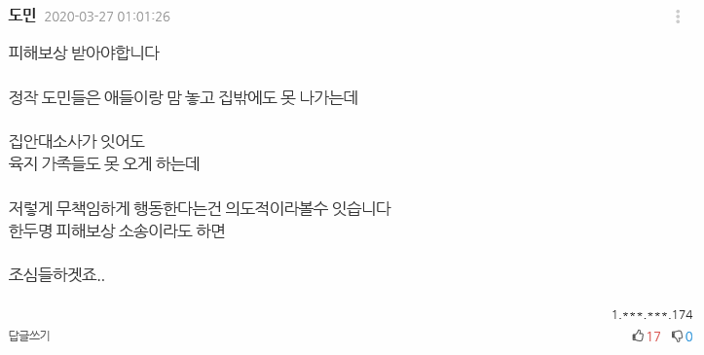
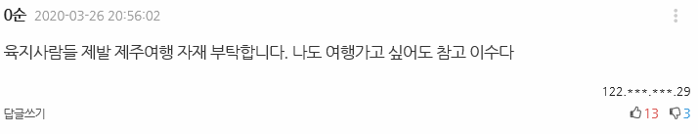
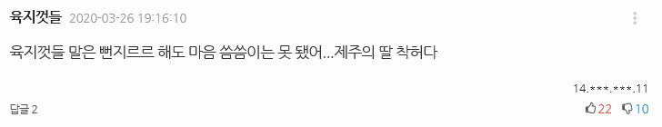
‘해외입국 확진자 증가 시기’ 관련 보도와 댓글
2020년 3월 26일(목)
*참조: 코로나 확진자 ‘극과 극‘... 강남 美유학생 ‘최악‘-제주7번 ‘모범’. <제주의소리, 2020.03.26.>
http://www.jejusori.net/news/articleView.html?idxno=313794

Slide 15
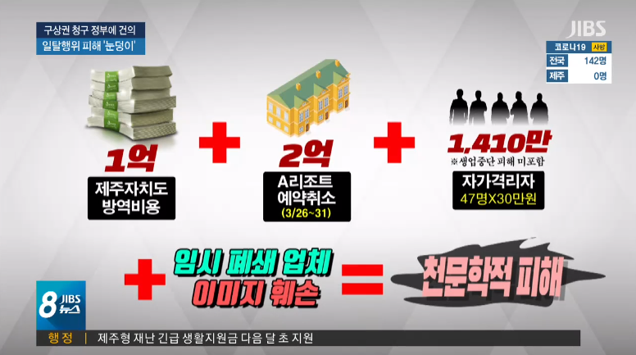
제주도지사의 ‘강남 모녀‘ 손해배상 청구
2020년 3월 27일(금)
강남모녀 접촉자 96명(44명 제주 거주, 52명 도외 거주), 방문지 20곳(호텔, 병원 등) 임시 폐쇄
*참조: 방문지 20곳 임시 폐쇄… 40여 명 자가격리. <JIBS제주방송, 2020.03.27.>
https://www.youtube.com/watch?v=Iqd1k45MqaA

Slide 16
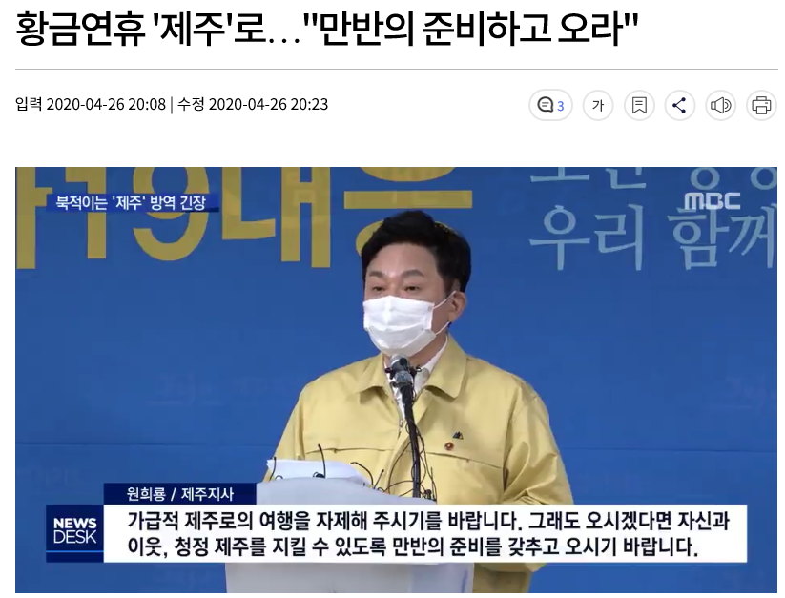
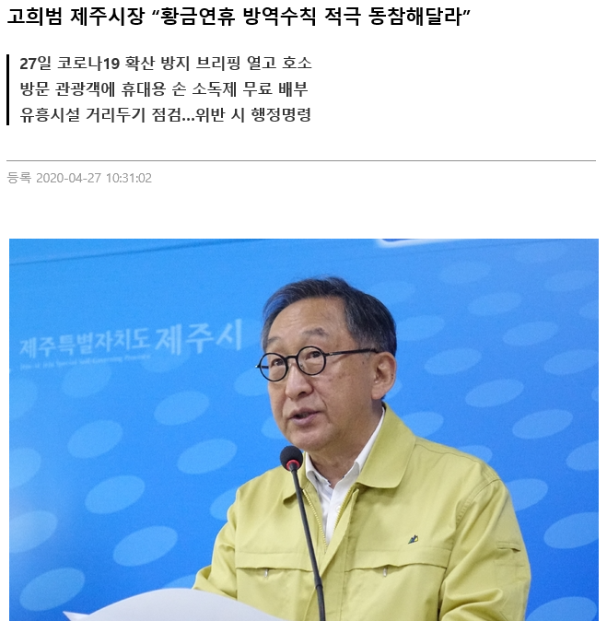
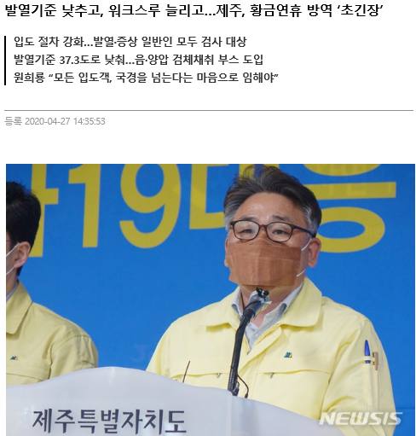
황금연휴, “만반의 준비하고 오라”
2020년 4월 26일(일)
2020년 4월 30일(석가탄신일) ~ 5월 5일(어린이날)까지 6일의 황금연휴 동안 18만명이 제주를 찾을 것으로 예상됨

Slide 17
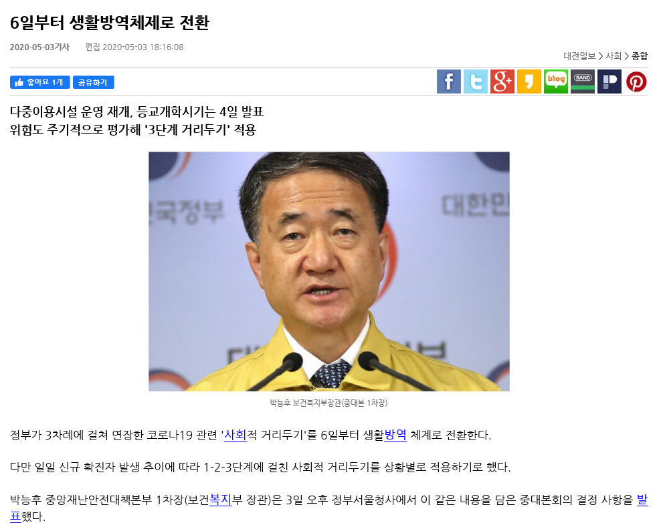
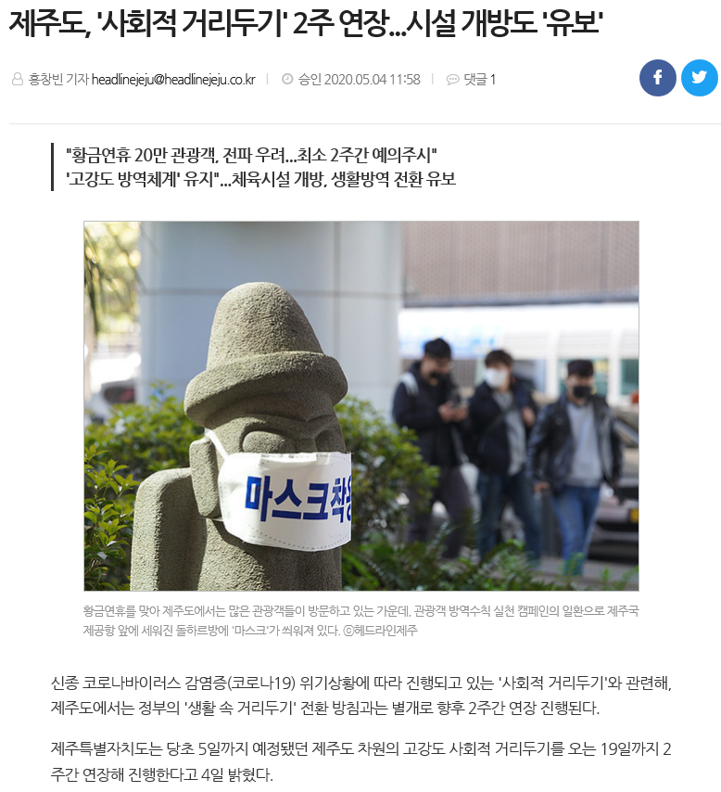
황금연휴 이후, 제주형 ‘고강도 사회적 거리두기’
2020년 5월 3일(일)

Slide 18
제주도민의 ‘코로나19’ 위기의식과 제주특별자치도의 위기관리
‘섬’과 ‘비행기’가 곧 ‘고립’으로 이어질 수 있다는 두려움
음압병상, 음압구급차 등 의료장비와 의료인력 부족에 대한 우려
기존 의료체계 붕괴 시, 육지 어느 지역보다 대안 마련 어려움
그만큼 지역 내 감염 확산에 대한 공포 큼
그러함에도 ‘관광 제주의 딜레마’ 작동
따라서 확진 의심자 방문 거부(금지), 자가격리 대상자 격리 준칙 요구 강함
제주특별자치도 재난안전본부의 ‘코로나19’ 대응 강화
‘코로나19’ 합동브리핑으로 창구를 일원화함으로써 ‘잘못된 정보 생산 차단’ 기여
‘코로나19’ 위기관리 및 PR능력 발휘로 ‘제주지방정부에 대한 신뢰도’ 상승

Slide 19
3
제주미디어의 ‘코로나19’ 보도

Slide 20
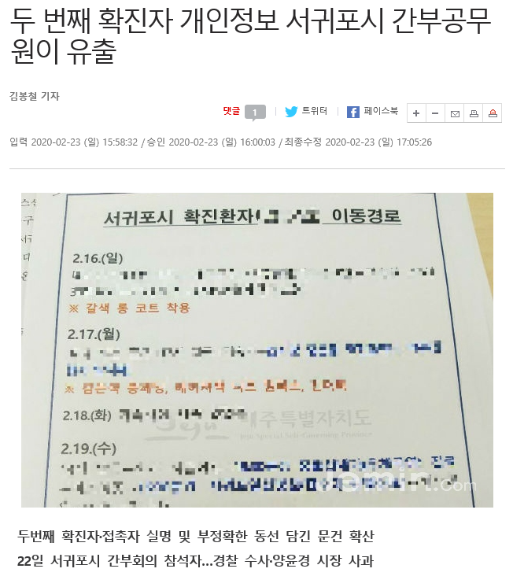
‘코로나19’ 확진자 정보 유출 사건
2020년 2월 22일(토)
2월 22일 오전, 제주도내 인터넷과 SN에서 ‘서귀포시 확진자(ooo) 이동경로’라는 제목의 문건이 확산됨
해당 문건에는 두번째 확진자인 22세 여성의 이름 중 2글자와 날짜, 시간 별 상세 동선, 접촉자의 이름 등이 노출됨
또한 A씨가 서귀포 열린병원 인근 약국을 방문해 폐쇄됐다는 유언비어가 확산되기도 함
최초 유출자는 22일 오전 긴급간부회의에 참석했던 간부공무원으로 밝혀졌으며, 이후(25일) 직위 해제됨
이러한 조치 이후, 확진자에 대한 사생활 침해 및 과다 정보 제공에 대한 ‘경계’ 분위기로 전환

Slide 21
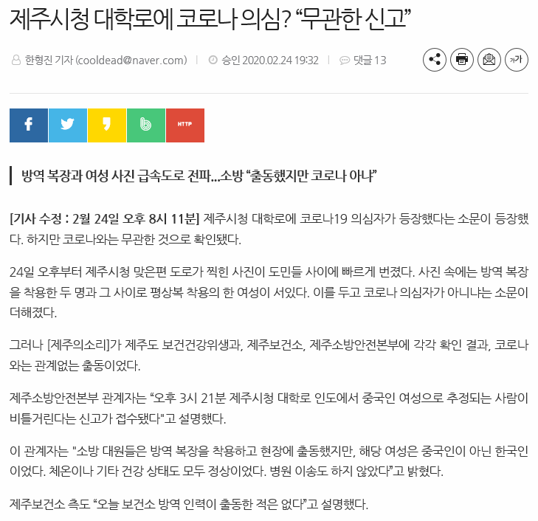
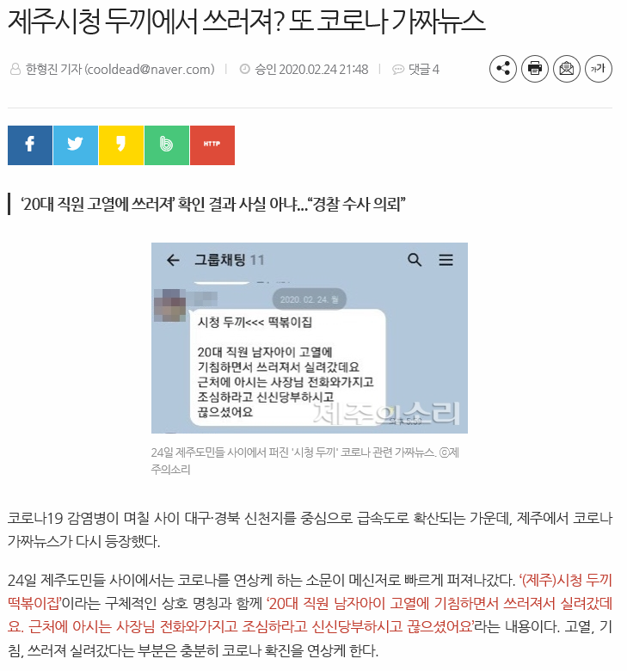
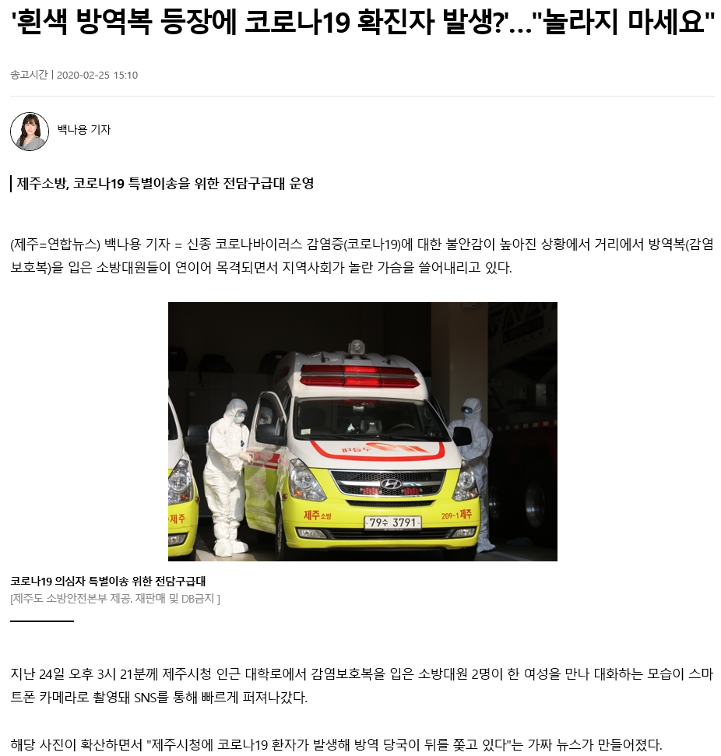
‘코로나19’ 관련 가짜뉴스 유통과 대응
2020년 2월 24일(월)

Slide 22
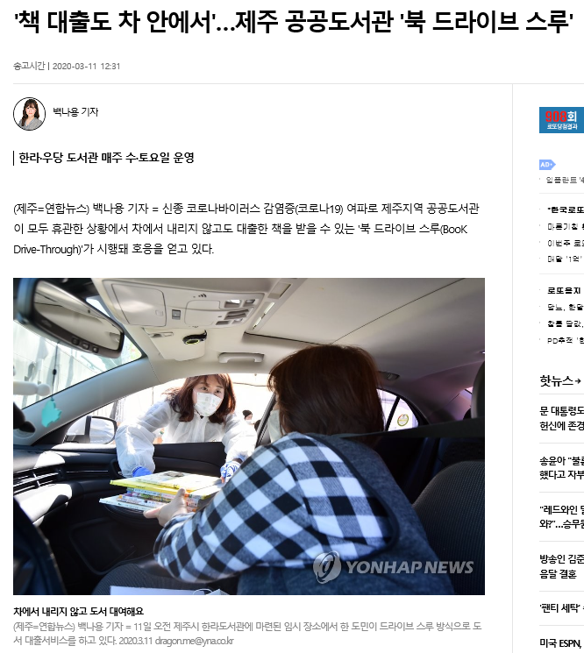
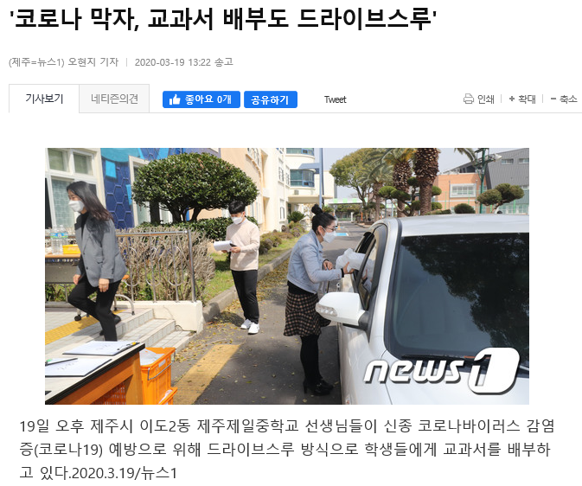
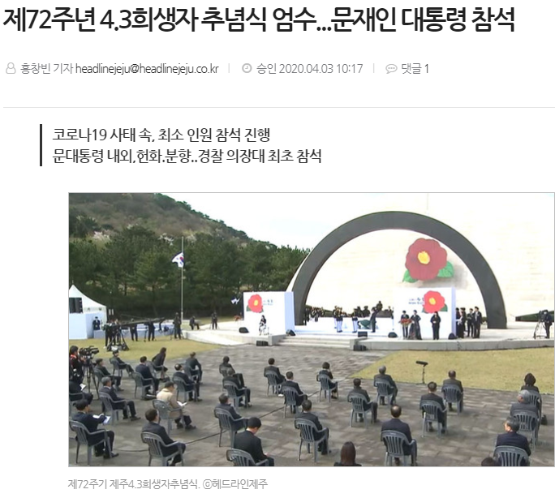
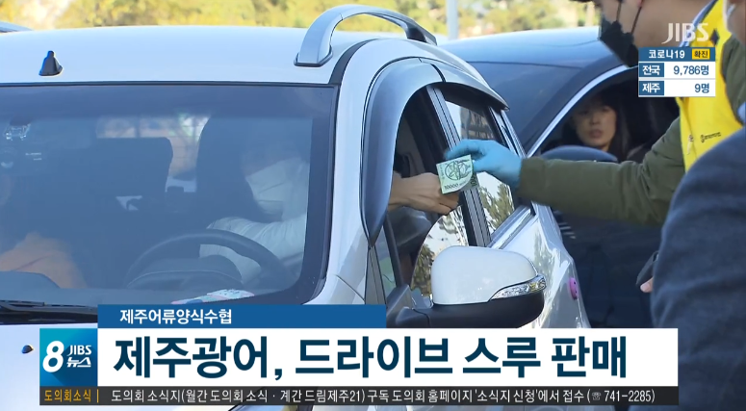
‘사회적 거리두기 현장’ 보도
2020년 3월 19일(목)
2020년 4월 3일(금)
2020년 3월 11일(수)
2020년 3월 31일(화)

Slide 23
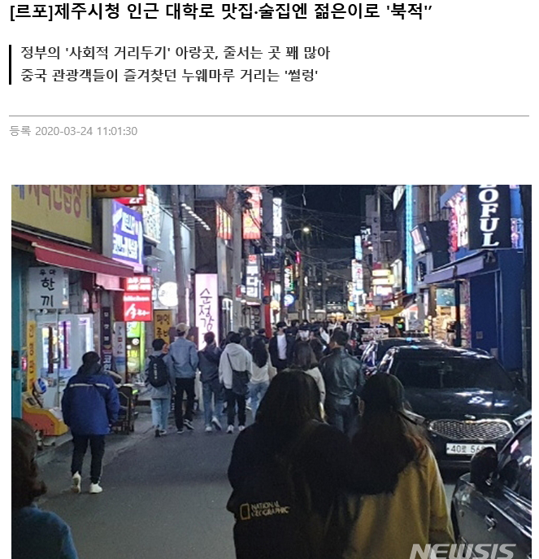
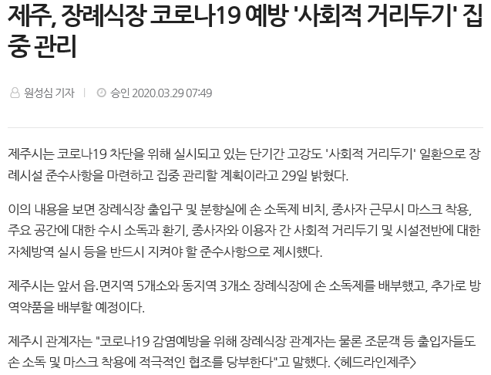
일상생활 속 ‘사회적 거리두기’ 보도는 ?
2020년 3월 29일(일)
2020년 3월 24일(화)
제주의 특수성(장례문화 등 궨당문화)을 고려한 보도는 비교적 많지 않음

Slide 24
<한라일보>의 ‘코로나19’ 관련 1면 보도
*기간: 2020년 1월 20일(월) ~ 4월 24일(금)
구분 | 상황 전달 | 관련 정책 | 위기 관리 | 경제 여파 | 학교 교육 | 생활 여파 | 참여 협조 | 미담 | 합계
서울발 | 2 | 3 | 3 | 0 | 3 | 1 | 3 | 0 | 15
제주발 | 17 | 16 | 19 | 8 | 0 | 5 | 2 | 1 | 68
합계 | 19 | 19 | 22 | 8 | 3 | 6 | 5 | 1 | 83
*상황전달: 코로나19 관련 소식 제공
*관련정책: 외국인 무사증, 재난기금 등 관련 정책 소개
*위기관리: 제주특별자치도의 코로나19 대응 관련 내용 제공
*경제여파: 소비감소, 관광경기 침체 등
*학교교육: 등교 연기, 온라인수업 등
*생활여파: 행사 연기 등
*참여협조: 코로나19 극복 참여 독려 내용
*미담: 일반시민 사례 소개

Slide 25

제주특별자치도의 합동브리핑에 대한 기자들의 반응
“제주도가 ‘코로나19’ 관련 정보를 합동브리핑을 통해 매일 정보를 제공하는 등 ‘정보 창구의 일원화’로 가짜뉴스가 생산될 여지가 거의 없었다. 기자들 사이에서는 제주도가 ‘질병관리본부‘냐는 우스갯소리도 하지만, 제주도가 이번 ‘코로나19’ 위기대응을 비교적 잘했다고 평가하고 있다”
제주MBC 취재기자

Slide 26
도내 언론사의 ‘코로나19’ 대응 취재활동
Q. ‘코로나19’ 발생 이후 언론사 차원에서 어떤 취재방침을 마련했는지?
“’코로나19’ 발생과 동시에 KCTV 보도국은 ‘코로나19 24시간 비상보도체제’에 돌입, 취재기자의 출입처를 중심으로 ‘특별취재팀’이 꾸려졌다. 예를 들어, 도청 출입 기자는 정례 브리핑 내용 중심 보도, 경제관광 출입 기자는 ‘코로나19’ 여파로 인한 경제와 관광산업 위기, 교육청 출입 기자는 병원 상황, 환자 상태 등을 취재해 보도했다”
“’코로나19 함께 이겨내요’라는 코너를 만들어 미담사례와 ‘코로나19’ 최전선에서 일하고 있는 다양한 계층의 사람들을 취재 보도했다. 이와 함께 ‘카메라포커스’, ‘집중진단’ 등 집중보도코너를 활용해 방역, 경제위기 등 ‘코로나19’ 관련 현안을 심층 취재하여 보도하기도 했다”
KCTV제주방송 취재기자

Slide 27
4
감염병 재난보도와 미디어의 역할

Slide 28
제주미디어의 ‘코로나19’ 보도특성
‘코로나19’ 대응 관련 제주특별자치도 재난안전본부의 합동 브리핑 의존(?)
‘감염병’이란 특수한 상황으로 적극적 현장 취재 어려움(전 세계 미디어 공통)
프라이버시 등의 문제로 ‘코로나19’ 격리자 및 완치자 취재 어려움
‘사회적 거리두기‘ 분위기 조성 및 확산을 위한 노력은 다소 부족
‘코로나19’ 뉴스보도에 정파성은 나타나지 않음
외국인 무사증 중단, 대구-제주 노선 중단 요청, 강남모녀 손해배상 청구 등과 관련하여 제주도의 입장과 같은 의견을 견지함
(제언) 평상시의 개별 언론사 취재행태에서 벗어나 ‘제주도기자협회’ 중심으로 취재인력을 재배치하는 ‘재난대응 공동취재보도 시스템‘ 구축 필요

Slide 29
지역사회 위기와 미디어의 역할
감염병으로 인한 지역민의 ‘두려움’에 대한 진정한 이해가 선행되어야
감염병에 대한 과도한 공포심 조장 자제해야
정확한 정보 제공으로 가짜뉴스 유포 막아야
감염병 예방 및 상시적 대응을 위한 의료환경 구축을 이끌어야
감염병 극복을 위한 공동체 의식 고양 및 사회적 참여 분위기 조성해야
‘사회적 거리두기’ 사각지대에 대한 경각심 높여야
확진자에 대한 ‘차별적 시선’보다 그들의 ‘아픔’을 헤아리게 해야

Slide 30
감염병 재난보도 저널리즘
1. 감염병 재난보도 취재 방식 새롭게 정립해야
용감, 취재 과열 경쟁, 자사 중심의 기존 재난보도 취재 관행에서
-> 안전, 방역, 의학적 취재 행동 준칙과 협업 취재 시스템 마련
-> 감염병 재난보도 관련 기자교육 강화
-> 감염병 전문기자 양성
2. 감염병 재난보도는 지역, 국가 경계 개념을 넘어선 저널리즘 행위
3. 감염병 재난보도는 ‘인류공동체 유지’를 목적으로 해야 함
-> 그간 재난보도는 특정 시점, 특정 지역의 사회공동체 유지가 주요 목적이었음
4. ‘특정(지역, 국가, 인종, 종교 등)’에 대한 편견과 혐오 극복이 감염병 재난보도의 ‘근간’

Slide 31
참고문헌
김대홍 (2011). 일본 NHK의 재난보도 시스템 심층분석. <관훈저널>, 119호, 18-24.
백선기·이옥기 (2012). 보도준칙을 통해서 본 한국 언론의 재난보도. <한국소통학보>, 18호, 7-54.
이경미·최낙진 (2008). 태풍 ‘나리‘ 관련 제주지역의 재난방송보도 연구. <언론정보연구>, 45권 1호, 97-129.
이서현·최진봉 (2017). 지방정부의 보도자료는 중앙지와 지방지에 어떻게 반영되었나?: 제주지역 폭설재난에 대한 프레임 비교를 중심으로. <언론과학연구>, 17권 1호, 28-55.
최믿음·정희수 (2018). 국내 재난 주관방송사의 재난보도 프레임 분석: 지카 바이러스 보도를 중심으로. <한국콘텐츠학회논문지>, 18권 7호, 609-619.
허용강·차수연·서필교·김소영·백혜진 (2015). 감염병 보도 지침에 따른 에볼라 바이러스 언론보도 내용분석: 국내 주요 일간지를 중심으로. <헬스커뮤니케이션연구>, 12호, 75-113.
제주특별자치도 홈페이지
제주일보 (2019.12.26.). 제주 언론 4사 내년 총선 선거보도 새로운 융복합 모델 제시.
제주의 소리 (2020.03.26.). 코로나 확진자 ‘극과 극‘... 강남 美유학생 ‘최악‘-제주7번 ‘모범’.
연합뉴스 (2012.02.08.). 제주 6개 언론사 공정선거보도 협약.
한라일보 (2020.03.12.). 의료시설-인력 수준 상대적 열악.
JIBS (2020.03.27.). 방문지 20곳 임시 폐쇄… 40여 명 자가격리.
KBS (2020.02.02.). 18년 만에 중단된 제주 무사증… “뼈를 깎는 고통스러운 결정”.

Slide 32
감사합니다

